Slide 1
Valori Limite Occupazionali: Regolamento REACH e Direttive OSH
Roma 25 ottobre 2019
WORKSHOP
Progettazione e sviluppo di un sistema sensoriale per la misura di composti volatili e la identificazione di microrganismi di interesse occupazionale
Ludovica Malaguti Aliberti
Comitato Consultivo per la definizione e l’aggiornamento dei valori limite occupazionali

Slide 2
Occupational Exposure Level
Concentrazione ambientale delle sostanze chimiche aerodisperse al di sotto delle quali si ritiene che la maggior parte dei lavoratori possa rimanere esposta ripetutamente giorno dopo giorno (8 h lavorative), per una vita lavorativa (40 anni), senza alcun effetto negativo
il limite della concentrazione media ponderata nel tempo di un agente chimico nell’aria all’interno della zona di respirazione di un lavoratore in relazione ad un determinato periodo di riferimento. (D.lgs. 81/08)

Slide 3
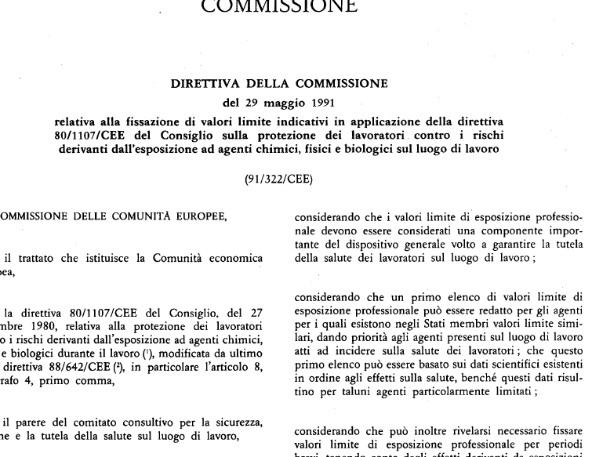
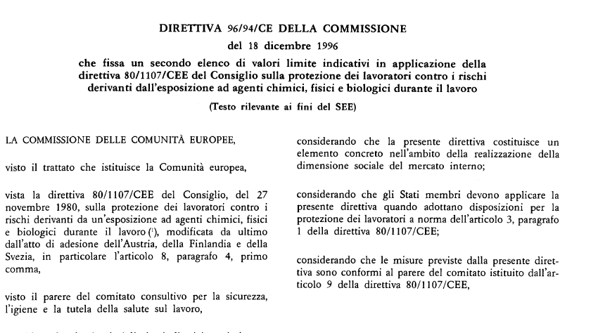
Direttiva 80/1107 CEE
27 sostanze e composti
23 sostanze
Notes:
Dir. 80/1107 riguarda la protezione da agenti chimici biologici e fisici.
Contiene un elenco allegato di pochi agenti chimici (tra cui amianto, piombo, acrilonitrile, idrocarburi clorurati, cadmio, mercurio, nickel…) e per alcuni particolarmente pericolosi prevede il controllo dello stato di salute (amianto e piombo)
fissazione di valore limite e di modalità di campionatura, di misurazione e di valutazione dei risultati
l'accesso dei lavoratori e/o dei loro rappresentanti sul luogo di lavoro ad un'adeguata informazione sui pericoli che presentano detti agenti.
Un limite di esposizione professionale è il limite superiore della concentrazione accettabile di una sostanza pericolosa aerodispersa nell’aria del posto di lavoro per un particolare materiale o per una classe di materiali. al di sotto delle quali si ritiene che la maggior parte dei lavoratori possa rimanere esposta ripetutamente giorno dopo giorno, per una vita lavorativa, senza alcun effetto negativo.

Slide 4
Direttiva 98/24
SCOEL
Direttiva 89/391
Articolo 17
Comitato
1. Ai fini degli adeguamenti di natura strettamente tecnica delle direttive particolari di cui all'articolo 16, paragrafo 1, in funzione:
- dell'adozione di direttive in materia di armonizzazione tecnica e di normalizzazione, e/o - del progresso tecnico dell'evoluzione dei regolamenti o delle specifiche internazionali e delle conoscenze, la Commissione è assistita da un comitato composto dai rappresentanti degli Stati membri e
presieduto dal rappresentante della Commissione.
2. Il rappresentante della Commissione sottopone al comitato un progetto delle misure da prendere.
Il comitato formula il proprio parere sul progetto entro un termine che il presidente può fissare in funzione dell'urgenza della questione in esame.
Il parere è formulato alla maggioranza prevista dall'articolo 148, paragrafo 2 del trattato per l'adozione delle decisioni che il Consiglio deve prendere su proposta della Commissione. Nelle votazioni al comitato, viene attribuita ai voti dei rappresentanti degli Stati membri la
ponderazione definita all'articolo precitato. Il presidente non partecipa alla votazione.
3. La Commissione adotta le misure previste qualora siano conformi al parere del comitato. Se le misure previste non sono conformi al parere del comitato, o in mancanza di parere, la Commissione sottopone senza indugio al Consiglio una proposta in merito alle misure da
prendere. Il Consiglio delibera a maggioranza qualificata.
Decisione della Commissione 95/320/EC
22. considerando che i necessari adeguamenti tecnici della direttiva dovrebbero essere definiti dalla Commissione in collaborazione con il comitato istituito dalla direttiva 89/391/CEE del Consiglio per assistere la Commissione nel decidere gli adeguamenti tecnici da apportare alle singole direttive adottate nel quadro della suddetta direttiva; che la Commissione, previa consultazione del comitato consultivo per la sicurezza, l'igiene e al tutela della salute sul luogo di lavoro, a norma della decisione 74/325/CEE (7), dovrebbe altresi definire orientamenti pratici per l'attuazione della presente direttiva
SCOEL Recommendations
Notes:
La direttiva quadro europea 89/391 CEE sulla sicurezza e la salute dei lavoratori, adottata nel 1989, ha rappresentato una tappa fondamentale nel miglioramento della salute e della sicurezza sul lavoro. Essa garantisce prescrizioni minime in materia di salute e sicurezza in tutta Europa, sebbene gli Stati membri siano autorizzati a mantenere o stabilire misure più severe. la direttiva introduce quale elemento chiave il principio di valutazione dei rischi specificandone gli elementi principali (ad esempio, individuazione dei rischi, partecipazione dei lavoratori, introduzione di misure adeguate aventi come priorità l'eliminazione dei rischi alla fonte, documentazione e rivalutazione periodica dei rischi sul luogo di lavoro);
il nuovo obbligo di mettere a punto misure preventive sottolinea implicitamente l'importanza di nuove forme di gestione della salute della sicurezza come parte dei processi di gestione generale.
Circa 200 di cui 114 dal 2001

Slide 5
Quadro europeo per la fissazione di valori limite di esposizione professionale (OEL vincolanti e indicativi)
Direttiva agenti chimici (CAD) 98/24
Direttiva cancerogeni e mutageni (CMD) 37/2004
Direttiva agenti chimici (CAD) Direttiva 98/24 che abroga la direttiva 80/1107 CEE con effetto dal 5 maggio 2001
IOELV Indicative Occupational Exposure Limit Value aggiorna gli allegati XXXVIII VLEP (114 agenti + 31) e XXXIX (1 agente)
BOELV Binding Occupational Exposure Limit Value aggiorna gli allegati XLII (elenco di sostanze, miscele e processi) con 5 voci e XLIII (VLEP) con 3 voci
Gli IOELV possono essere modificati dagli Stati Membri in relazione a valutazioni socioeconomiche giustificate anche con valori meno restrittivi
I BOELV devono essere obbligatoriamente recepiti negli Stati Membri che possono eventualmente conservare propri limiti più restrittivi
Notes:
Facciamo un po’ di storia perché differentemente da quanto si pensa oggi la storia ci aiuta a capire il presente e quindi quanto oggi ci troviamo in tema di valori limite occupazionali.
Per ogni agente chimico in relazione al quale sia fissato, a livello comunitario, un valore limite indicativo di esposizione professionale, gli Stati membri fissano un valore limite nazionale di esposizione, tenendo conto del valore limite comunitario, e ne determinano la natura in base alla normativa e alla prassi nazionali.

Slide 6
Titolo IX D.lgs 81/08
Capo I
CAD
Primo elenco 2000/39
Secondo elenco 2006/15
Terzo elenco 2009/161
Quarto Elenco 2017/164
Allegato XXXVIII
Allegato XXXIX
Titolo IX D.lgs 81/08
Capo II
CMD
2004/37 CE
I batch Dir. 2398/2017
II Batch Dir. 130/2019
III Batch Dir. 983/2019
Allegato XLIII
Allegato XLII

Slide 7
Direttiva (UE)2017/164 della Commissione del 31/01/2017
Definisce un IV elenco di Valori Indicativi di Esposizione professionale che andrà recepito dagli Stati Membri entro il
21 agosto 2018

Slide 8
Comitato per l’aggiornamento dei valori limite di esposizione occupazionali e dei valori limite biologici
Il comitato è previsto dall’art. 232 del D.lgs. 81/08, esso è istituito per recepire gli aggiornamenti della direttive europee in tema di valori limite occupazionali per agenti chimici pericolosi. Aggiorna l’allegato XXXVIII (valori limite di esposizione professionale) per sostanze e famiglie di sostanze pericolose classificate ai sensi del Reg. CLP.
Nominato con Decreto Interministeriale, Il comitato prevede la partecipazione di esperti segnalati dal Ministero della Salute, dal Ministero del Lavoro e dalla conferenza Stato Regioni. Tali esperti sono scelti in funzione della propria esperienza in tema di igiene industriale, tossicologia e medicina del lavoro.
Sono stati espressi pareri per i 31 agenti presenti nella direttiva 164/2017
Criteri scelti per esprimere il parere caratteristiche di pericolo (quantità circolanti; metodologie analitiche; rapporto con altri valori limite internazionali.
Alcune sostanze particolarmente rilevanti ai fini della tutela della salute
  Organoclorurati (DMC, TCE)
  Bisfenolo A
  Ossidi di azoto e monossido di carbonio
  Manganese
  Acido acrilico

Slide 9
Direttiva 2004/37/CE sulla protezione di lavoratori contro i rischi derivanti da un’esposizione
ad agenti cancerogeni e/o mutageni durante il lavoro
Azione prioritaria del programma di lavoro della Commissione per il 2016. (Roadmap Olanda - Austria)
Il cancro costituisce la prima causa di mortalità connessa al lavoro nell’UE.
Rivedere o introdurre valori limite di esposizione per 50 agenti chimici.

Slide 10
CANCEROGENI GENOTOSSICI ED EPIGENETICI meccanismo d’azione
I Cancerogeni genotossici determinano o direttamente (cancerogeni genotossici diretti) o tramite loro metaboliti (cancerogeni genotossici indiretti) mutazioni del DNA delle cellule.
Essi intervengono nella fase di iniziazione del processo tumorale.
I cancerogeni epigenetici invece non causano mutazioni del DNA delle cellule.
Essi intervengono nella fase di promozione del processo tumorale.

Slide 11
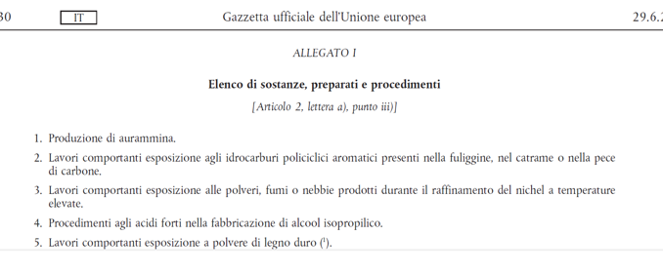
Direttiva 37/2004/UE

Slide 12
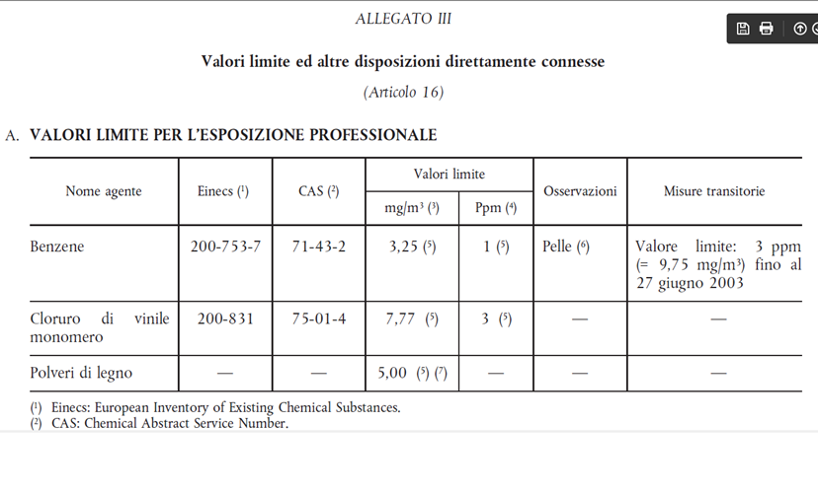
Direttiva 37/2004/UE

Slide 13
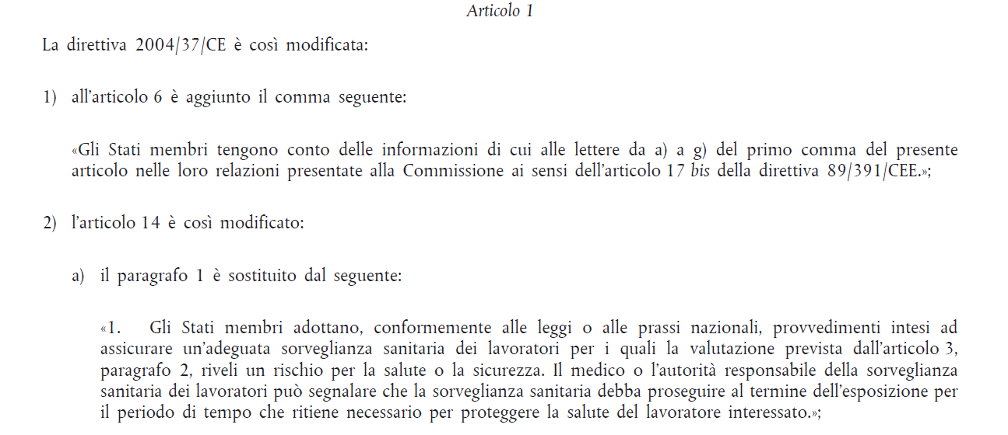
Direttiva (UE) 2017/2398 del 12 dicembre 2017

Slide 14
Direttiva (UE) 2017/2398 del 12 dicembre 2017
Polveri di legno duro
Considerando 14
L’esposizione mista a più di una specie di legno è molto comune, il che complica la valutazione in termini di esposizione delle varie specie di legno. L’esposizione alle polveri di legno duro e di legno tenero è comune tra i lavoratori nell’Unione e può causare malattie e sintomi respiratori; l’effetto più grave sulla salute è il rischio di tumori nasali e nasosinusali. È opportuno pertanto stabilire che, se le polveri di legno duro sono mischiate con altre polveri di legno, il valore limite di cui all’allegato per polveri di legno duro dovrebbe applicarsi a tutte le polveri di legno presenti nella miscela in questione.
Composti di Cromo VI
Considerando 16
un valore limite di 0,005 mg/m³ può non essere adeguato e, in alcuni settori, può essere difficile da rispettare nel breve termine. È opportuno pertanto introdurre un periodo di transizione durante il quale si dovrebbe applicare il valore limite di 0,010 mg/m³. (deadline 2025)
Nel caso specifico di un’attività lavorativa implicante procedimenti di saldatura o taglio al plasma o analoghi procedimenti di lavorazione che producono fumi, si dovrebbe applicare un valore limite di 0,025 mg/m³ durante detto periodo di transizione e, successivamente, il valore limite generalmente applicabile di 0,005 mg/m³ (deadline 2025)

Slide 15
Silice cristallina respirabile
Considerando 18
Vi sono prove sufficienti della cancerogenicità della polvere di silice cristallina respirabile. In base alle informazioni disponibili, compresi i dati scientifici e tecnici, è opportuno stabilire un valore limite per la polvere di silice cristallina respirabile. La polvere di silice cristallina respirabile generata da un procedimento di lavorazione non è soggetta a classificazione a norma del regolamento (CE) n. 1272/2008. È pertanto opportuno inserire nell’allegato I della direttiva 2004/37/CE i lavori comportanti esposizione a polvere di silice cristallina respirabile generata da un procedimento di lavorazione e stabilire un valore limite per la polvere di silice cristallina respirabile («frazione respirabile») che dovrebbe essere oggetto di riesame, specialmente in considerazione del numero di lavoratori esposti.
Nell’Allegato I della direttiva si introduce “lavori comportanti esposizione a polveri di silice cristallina respirabile generata da un procedimento di lavorazione.”

Slide 16
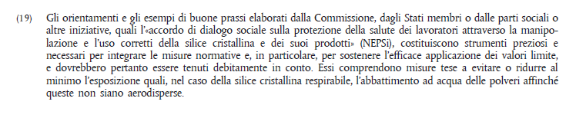
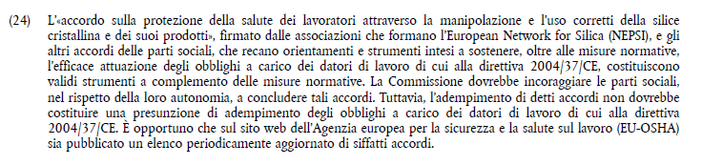
Direttiva 2017/2398
Direttiva 2019/130
È necessario definire cosa si intenda per
“lavori comportanti esposizione alla polvere di silice cristallina respirabile generata da un procedimento di lavorazione“

Slide 17
CAS No () | EC No () | NAME OF AGENT | LIMIT VALUES() |  |  | Notation()
 |  |  | mg/m³ () | ppm () | f/ml()
− | − | Hardwood dusts | 3 () | − | − | −
− | − | Chromium (VI) compounds which are carcinogens within the meaning of Article 2 (a) (i) of the Directive (as Chromium) | 0,025 | − | − | −
− | − | Refractory Ceramic Fibres which are carcinogens within the meaning of Article 2 (a) (i) of the Directive | − | − | 0,3 | −
− | − | Respirable Crystalline Silica Dust | 0,1 () | − | − | −
71-43-2 | 200-753-7 | Benzene | 3,25 | 1 | − | skin
75-01-4 | 200-831-0 | Vinyl chloride monomer | 2,6 | 1 | − | −
75-21-8 | 200-849-9 | Ethylene oxide | 1,8 | 1 | − | skin
75-56-9 | 200-879-2 | 1,2-Epoxypropane | 2,4 | 1 | − | −
79-06-1 | 201-173-7 | Acrylamide | 0,1 | − | − | skin
79-46-9 | 201-209-1 | 2-Nitropropane | 18 | 5 | − | −
95-53-4 | 202-429-0 | o-Toluidine | 0,5 | 0,1 | − | −
106-99-0 | 203-450-8 | 1,3-Butadiene | 2,2 | 1 | − | −
302-01-2 | 206-114-9 | Hydrazine | 0,013 | 0,01 | − | skin
593-60-2 | 209-800-6 | Bromoethylene | 4,4 | 1 | − | −
"Annex III: Limit values and other directly related provisions (Article 16)
^{[1]} CAS No: Chemical Abstract Service Registry Number.
^{[2]} EC No, i.e. EINECS, ELINCS or NLP, is the official number of the substance within the European Union, as defined in section 1.1.1.2 in Annex VI, Part 1, of Regulation (EC) No 1272/2008.
^{[3]} Measured or calculated in relation to a reference period of eight hours.
^{[4]} Substantial contribution to the total body burden via dermal exposure possible.
^{[5]} mg/m³ = milligrams per cubic metre of air at 20°C and 101,3 kPa (760 mm mercury pressure).
^{[6]} ppm = parts per million by volume in air (ml/m³).
^{[7]} f/ml = fibres per millilitre.
^{[8]} Inhalable fraction: if hardwood dusts are mixed with other wood dusts, the limit value shall apply to all wood dusts present in that mixture.
^{[9]} Respirable fraction.

Slide 18
Il Parlamento Europeo ha chiesto di inserire nello «scopo» della Direttiva CMD anche le Sostanze Tossiche per la Riproduzione
Sono sostanze tossiche per la riproduzione quelle che hanno effetti nocivi sulla funzione sessuale e sulla fertilità degli uomini e delle donne adulti, nonché sullo sviluppo della progenie.
Ai fini della classificazione (Regolamento CLP) la Classe di Pericolo «Tossicità per la Riproduzione» è così suddivisa:
Effetti Nocivi
sulla funzione sessuale e la fertilità
sulla progenie
sull’allattamento o attraverso l’allattamento
Tale inserimento viene rimandato alla valutazione d’impatto da parte della Commissione

Slide 19
La Direttiva rivede all’art. 18 bis da inserire nella Dir. 2004/37
Articoli 18bis
Rivalutazione del valore limite della polvere di silice libera cristallina respirabile….
Entro la fine del 2019 la Commissione, tenendo conto degli ultimi sviluppi nelle conoscenze scientifiche, valuta la possibilità di modificare l’ambito di applicazione della presente direttiva per includervi le sostanze tossiche per la riproduzione
Previa consultazione delle parti sociali

Slide 20
Cancerogeni e mutageni
Dir 2398/2017
Dir 130/2019
Dir 983/2019 del 5 giugno 2019

Slide 21
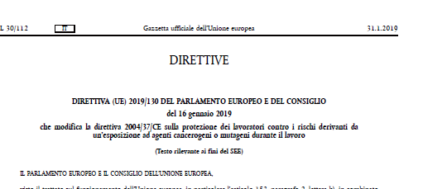
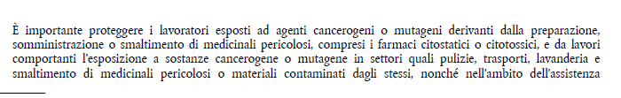
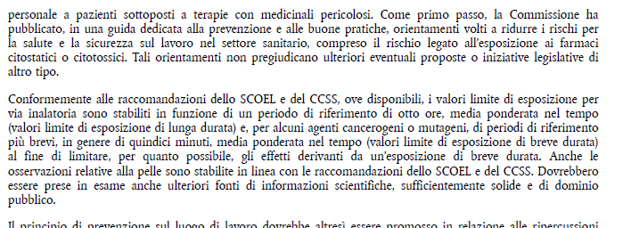
Considerando 12

Slide 25

Sicurezza Chimica in EU
Regolamento (EC)
n° 1907/2006
Registration Evaluation Autorization CHemicals
Regolamento (EC)
n° 1272/2008
Classification Labeling Packaging
Sostanze&Miscele
Sostanze chimiche
Obblighi di registrazione per sostanze, prodotte o importate, a partire da quantitativi di 1 ton/anno
Nessun limite di quantità
Valutazione del Rischio
Misure di gestione del Rischio
Comunicazione del pericolo:
Schede Dati di Sicurezza
Identificazione del Pericolo
Classificazione di pericolo
Comunicazione del pericolo: Etichetta
REACH è la normativa in materia di sostanze chimiche più avanzata e completa al mondo e molte altre giurisdizioni hanno seguito l'esempio dell'UE in questo senso. Grazie a questa normativa l'industria dell'UE rende le sostanze chimiche più sicure per i cittadini e per l'ambiente. Dobbiamo sfruttare questo successo e fare in modo che i produttori dell'UE non si trovino svantaggiati rispetto alla concorrenza dei produttori di paesi terzi, in particolare garantendo che i prodotti importati rispettino la normativa dell'UE in materia di sostanze chimiche.”
Notes:
I due pilastri della sicurezza chimica in europea sono il regolamento 1272/2008 CLP concernente la classificazione etichettatura ed imballaggio di sostanze e miscele in europa e il regolamento REACH concernente la registrazione valutazione e autorizzazione delle sostanze chimiche in europa.

Slide 26
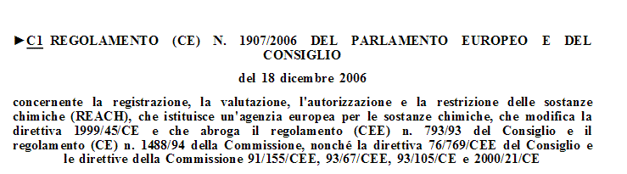
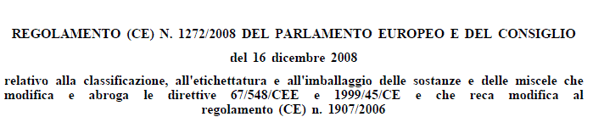
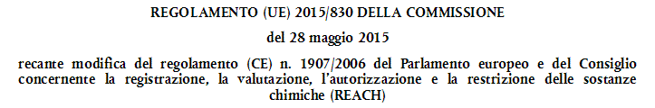
NORMATIVE ORIZZONTALI
Regolamento Europeo 453/2010
Normative verticali
Norma rifiuti
Norma
detergenti
Norma luoghi di lavoro
Norma biocidi
Norma fitosanitari
Ecc.

Slide 27
Substance Very High Concern (SVHC)
Cancerogeni
Mutageni
Tossici per la riproduzione
Sensibilizzanti respiratori
Equivalent concern (endocrine disruptors)
ECHA
RAC

Slide 28
Commissione Europea
2° revisione del regolamento REACH: la commissione ha elencato 16 criticità da sanare
12° azione della Commissione: sovrapposizione tra REACH e regolamento OSH
Allineare le metodologie per stabilire livelli di esposizione sicuri in seguito ad esposizione a sostanze chimiche nei luoghi di lavoro
La guida R8 (caratterizzazione della dose-risposta per la salute umana, aggiornata nel 2012) sarà aggiornata con l’aggiunta di un apposita appendice che conterrà la metodologia per derivare un OELV.
agosto 2019
Incremento dei membri del RAC con igienisti occupazionali per formulare OEL
Articolo 76(1)(c) REACH e Articolo 37(4) CLP:
Il RAC è responsabile per elaborare opinioni dell’Agenzia su:
Dal 2019

Slide 29
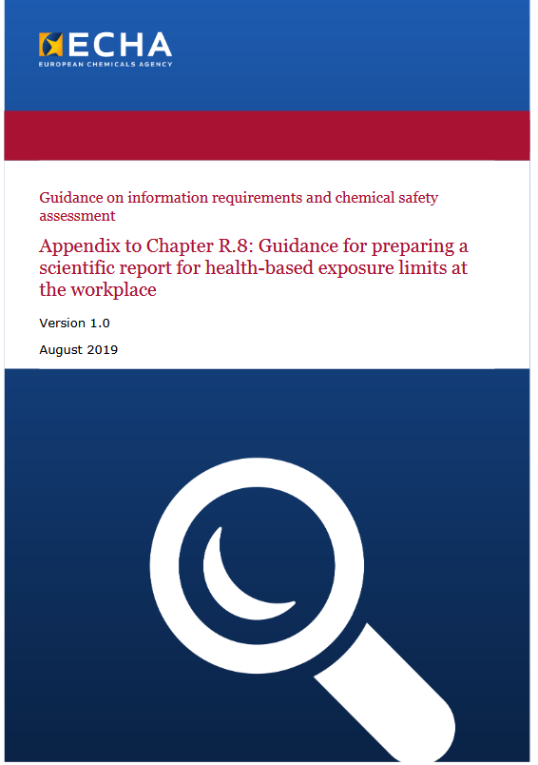
Uso di dati umani
Uso di uncertainty (Ufs) or assesment Factor (Afs)
Proprietà sensibilizzanti o irritanti (effetti acuti reversibili)
Dermal risk assesment and skin notation (biomonitoraggio)
Cancerogeni genotossici valutare con T25 o Benchmark Dose modelling (BMD)
Notes:
The T25 estimate of potency is defined as the daily dose (in mg per kg bodyweight) inducing a tumour. incidence of 25 % upon lifetime exposure La stima T25 della potenza è definita come la dose giornaliera (in mg per kg di peso corporeo) che induce un'incidenza di tumore del 25% in seguito all'esposizione a vita
Gli obiettivi sono fornire una guida pratica sulla pertinenza dei dati sui tumori degli animali per la valutazione del rischio cancerogeno per l'uomo, un'adeguata selezione dei dati sui tumori per la Benchmark Dose Modeling e approcci per affrontare l'incertezza associata alla selezione dei dati per la modellazione e, di conseguenza, il Punto di partenza (PoD) derivato utilizzato per calcolare il MoE.
BMD Dose di riferimento

Slide 30
OELhealth-based:
un valore limite per il quale può essere definita una soglia di non effetto sulla base dei dati
non health-basedOEL
non è possibile definire una soglia di non effetto sulla base dei dati, questo in genere è quello che succede per i cancerogeni genotossici, per i quali viene fatta una stima del rischio associata a determinati OEL o per quelle situazioni in cui i dati non sono sufficienti per arrivare alla definizione di un OELhealth-based.
La dicitura di “non health based OEL” è presente nel documento Methodology dello SCOEL come “Risk based OEL” intendendo con questo termine l’accettabilità di un livello di rischio dall’esposizione a tali sostanze (cancerogeni senza soglia e mutageni). Per queste sostanze sarebbe necessario definire quale possa essere la soglia di accettabilità di un rischio per i lavoratori, che potrebbe essere diverso da quello definito per la popolazione generale. Ad oggi solo alcuni stati europei hanno stabilito nella propria metodologia di definizione di OEL per cancerogeni e mutageni il livello di rischio accettabile (esempio Germania)..
Nel documento sono riportati i significati delle note che possono accompagnare gli OEL, in particolare oltre alla consueta nota cute che tiene conto della significativa esposizione attraverso la pelle, sono spiegati i significati della nota ‘noise’ (ototossicità delle sostanze chimiche) e ‘sensitization’ (sensibilizzanti cutanei o respiratori) così come riportate nella metodologia SCOEL del 2017.
Notes:
Chiarire se è presente nella guida la indicazione di rischio accettabile 1:100.000 per i lavoratori e 1: 1.000.000 per la popolazione generale

Slide 31
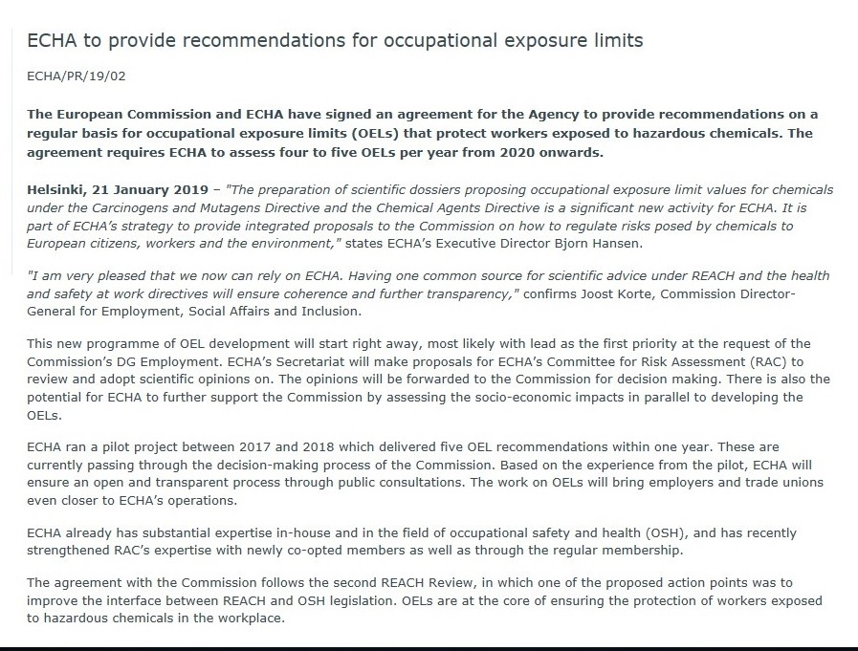
Comitato SCOEL Comitato RAC

Slide 32
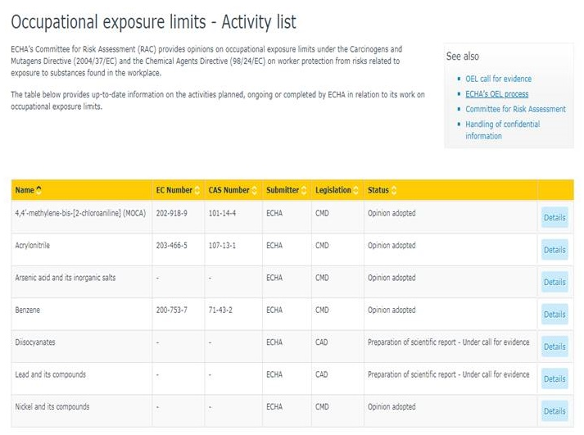

Slide 33
III batch
Nome agente | N. CE ⁽¹⁾ | N. CAS ⁽²⁾ | Valori limite |  |  |  |  |  | Nota | Misure transitorie
 |  |  | 8 ore ⁽³⁾ |  |  | Breve durata ⁽⁴⁾
 |  |  | mg/m³ ⁽⁵⁾ | ppm ⁽⁶⁾ | f/ml ⁽⁷⁾ | mg/m³ ⁽⁵⁾ | ppm ⁽⁶⁾ | f/ml ⁽⁷⁾
Cadmio e suoi composti inorganici | - | - | 0,001 ⁽¹¹⁾ | - | - | - | - | - |  | Valore limite 0,004 mg/m³ ⁽¹²⁾ fino a … [8 anni dopo la data di entrata in vigore della presente direttiva]
Berillio e composti inorganici del berillio | - | - | 0,0002 ⁽¹¹⁾ | - | - | - | - | - | sensibilizzazione cutanea e delle vie respiratorie ⁽¹³⁾ | Valore limite 0,0006 mg/m³ fino a … [7 anni dopo la data di entrata in vigore della presente direttiva]
Acido arsenico e suoi sali e composti inorganici dell'arsenico | - | - | 0,01 ⁽¹¹⁾ | - | - | - | - | - | - | Per il settore della fusione del rame il valore limite entra in vigore ...[4 anni dopo la data di entrata in vigore della presente direttiva].
Formaldeide | 200-001-8 | 50-00-0 | 0,37 | 0,3 | - | 0,74 | 0,6 | - | sensibilizzazione cutanea ⁽¹⁴⁾ | Valore limite di 0,62 mg/m³ o 0,5ppm ⁽³⁾ per i settori sanitario, funerario e dell'imbalsamazione fino a ...[5 anni dopo la data di entrata in vigore della presente direttiva]
4,4′-metilene-bis(2 cloroanilina) | 202-918-9 | 101-14-4 | 0,01 | - | - | - | - | - | cute ⁽¹⁰⁾

Slide 34

GRAZIE DELL’ATTENZIONE
Ludovica.malaguti@iss.it

